Slide 1
Азанбекова Бейбіткүл Жұмаханқызы
Биология пән мұғалімі
№2 Михаил Ломоносов атындағы орта мектебі
Жамбыл облысы, Қордай ауданы, Қордай ауылы

Slide 2
Сабақтың тақырыбы: Медициналық биомеханика (протездеу). Эргометриялық биомеханика (оптимизация).
Сабақтың мақсаты: 10.4.4.1- биомеханиканы робототехникада қолдалынуын зерттеу.

Slide 3
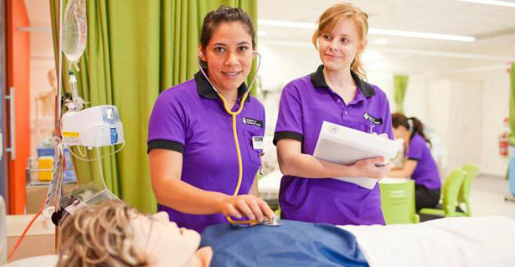
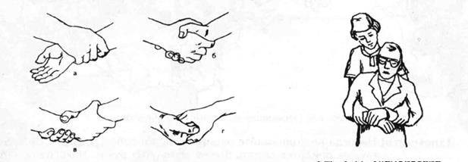
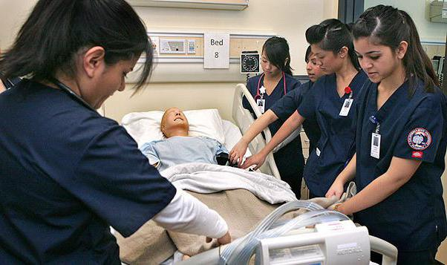
Ой толғау:
Мына суреттерге қарап әңгіме құрастырыңдар

Slide 4
Бейнежазбаны қараңыз https://youtu.be/Xjmgk2Devxo https://youtu.be/n3ejjBZ7_5s

Slide 5
Бағалау критерийі Медициналық биомеханика (протездеу). Эргометриялық биомеханика (оптимизация) оқып білу | Дескрипторлар: 1.Медициналық биомеханика міндеттері мен негізгі салаларын сипаттайды. 2.Фрайеттің заңдарын не үшін қолданылатынын біледі. 3.Медициналық эргономиканың не үшін қажет екенін және маңыздылығын сипаттайды. 4.Стастистикалық және динамикалық жұмыстарды ажырата алады.

Slide 6
Медициналық биомеханика
Медициналық (клиникалық) биомеханика биомеханиканың медицинадағы саласы болып табылады.
Биомеханиканың медицинадағы негізгі міндеттері: қалыпты және патологиялық жағдайда адам қозғалыс механикасын басқару және нәтижесін бағалау позициясында зерттелген қозғалысты айнытпай жасау әдістері.

Slide 7
Клиникалық биомеханика
1. диогностика процесін орындау керек
2. емдеу әдісін таңдау керек
3. алынған нәтижені бағалау қажет

Slide 8
Медициналық биомеханиканың негізгі салалары
Омыртқа жотасы биомеханикасы
Қозғалыс биомеханикасы
Қанайналым биомеханикасы
Буындар биомеханикасы
Тыныс алу жүйесінің биомеханикасы

Slide 9
Омыртқа жотасы патологиясын диагностикалаудың биомеханикалық әдістері
Клиникалық тестілеу , механикалық қасиеттерді
өзгертетін құрылғылар,магниттік- резонанстық
томография, рентгенография, инвазиялық әдістер,
арнайы бағдарламалық –аппараттық кешендер.
Әр бөлімнің диагностикалау және емдеу үшін
қолданылатын биомеханика заңдары болады.

Slide 10
Фрайет заңдары
1. заңы-омыртқаның бел және кеуде бөлімдері қалыпты жағдайда болса, ротация(айналма) және бүйірге иілу қарама –қарсы бағытта жүзеге асады .
2. заңы-омыртқаның бел және кеуде бөлімдері алға және артқа иілгенде ротация мен сайдбендинг (S- сайдбендинг вертебралды соматикалық дисфункцияның бірінші типіне жатады) бір бағытта жүреді.
3. заңы- кез келген кеңістіктегі омыртқа сигменті қозғалғанда қозғалыс өзгереді, қозғалыс бұл сигменттің басқа кеңістіктегі қозғалыстарын өзгертеді.

Slide 11
Медициналық эргономика
Жүктерді және науқастарды тасымалдау денсаулық сақтау орындарында жиі кездесетін ауыр жұмыстардың бірі .

Slide 12
Жүктер мен науқастарды тасымалдауда эргономика алты негізгі параметрі бар:
Міндеттер(орындалатын жұмыс)
Жүк (науқас адам)
Қоршаған орта (құрал-жабдықтарды есепке алу)
Берілген жұмысты орындайтын адам
Жұмыстың ұйымдастырылуы
Оқыту (шын мәнінде)бақылаумен жүзеге асырылып,бағалануы қажет

Slide 13
Медицинадағы биомеханика сүйек –бұлшықетін, жүйке жүйесін, вестибулярлық аппараттың координациялық күшеюін зерттейді. Тепе –теңдікті сақтау және тыныштық күйде , қозғалыста дененің физиологиялық күйін қамтамасыз ету медициналық биомеханиканың жұмысы.
Биомеханика заңдары бойынша ең тиімді қозғалыс –ол қойылған мақсатқа жетуді қамтамасыз ететін қозғалыс. Организм үшін ең тиімділері: бұлшықетке түскен күшті, энергия шығыны мен қаңқаға түсетін жүктемені азайту. Айтылған мәселелер тең шамада адам денесінің қимылсыз күйіне де қатысты: жату, отыру, тұру.

Slide 14
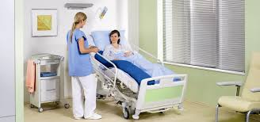
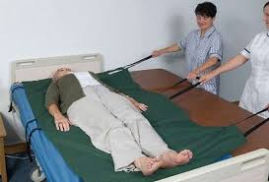
Медициналық эргономика

Slide 15
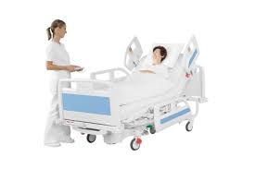
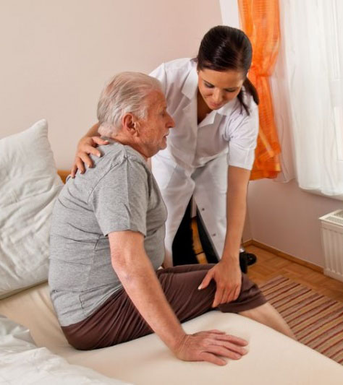
Көпфункционалды биомеханикасы
Отырғызу биомеханикасы

Slide 16
Статистикалық және динамикалық жүктемелер
Көтеру, дененің бірқалыпты күйін ұстап тұру медицинадағы статистикалық жұмыстарға жатады.
Медицинадағы динамикалық жұмыс-орын ауыстыру. Динамикалық жүктемелер ота жасаушы хирургтерге, мейірбикелерге, стоматологтерге басқалардан қарағанда ауыр тиеді.

Slide 17
Қорыта келгенде биомеханика – бұл кешенді ғылым, ол биологияның барлық мәселелерімен байланысты. Біріншіден, биологиялық жүйелердің жұмыстары қалай құрылғанын түсінуге көмектеседі, екіншіден, дәрігерлерге механикалық бұзылу мен зақымдалған организмдерді
қалай емдеуге болатынын іс жүзінде түсінуге мүмкіндік береді.
Буындар протезін жасау- бұл биомеханиканың міндеті.
Биомеханика ғылымы – біріншіден тірі табиғат қалай жұмыс істейтінін зерттесе, екінші жағынан , қазіргі медицинада іс жүзінде қолданылады .

Slide 18
Тапсырма №1:Медициналық эргономика бойынша (бейне жазбадан көргендеріңді бір- екі түрін қолданып көріңдер). Тапсырма №2: Ауырлық көтеру кезінде дұрыс биомеханикаға көңіл бөліңдер (213 бет) Тапсырма №3. Жоғары деңгей: Өз организміңнің тәулік ішіндегі биомеханикалық күйді бақылаңдар .

Slide 19
Рефлексия
Сабақта не қызықты болды? Сабақта не қиын болды? - Сабақтан не үйрендің?

Slide 20
Үй тапсырмасы : 116 тақырыпты оқу

